Slide 1
Transformer une présentation powerpoint en y ajoutant du son
19 mars 2020
Ariane Dumont, Conseillère Pédagogique
avec Rachel Plews

Slide 2
Objectifs du webinaire
A la fin de ce webinaire, vous devriez être capable de:
Décrire comment ajouter du son à une diapositive
Etre capable d’ajouter du son à une diapositive

Slide 3
Insérer l’audio dans une diapositive
Pas à pas

Slide 4
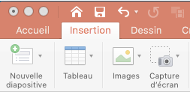
1. Cliquer sur «Insertion»

Slide 5
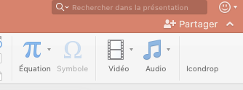
2. Cliquer sur l’icône «Audio»

Slide 6
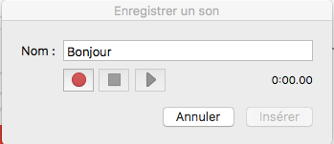
3. Sélectionner «Enregistrer l’audio»

Slide 7
4. Donner un nom

Slide 8
5. Faire l’enregistrement audio en utilisant les boutons sous ‘bonjour’

Slide 9
6. Cliquer sur «Insérer»

Slide 10
Bilan: Insérer l’audio dans une diapositive pas à pas
Cliquer sur «Insertion»
Cliquer sur l’icône «Audio»
Sélectionner «Enregistrer l’audio»
Donner un nom
Faire l’enregistrement audio
Cliquer sur «Insérer»
Et voilà, le tour est joué!

Slide 11
Des possibilités pour modifier l’enregistrement

Slide 12
Enregistrer la présentation

Slide 13
Enregistrer le diaporama
Pas à pas

Slide 14
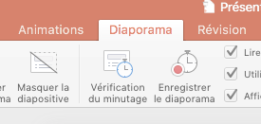
1. Sélectionner «Diaporama»

Slide 15
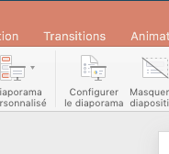
2. Cliquer sur «Configurer le diaporama»

Slide 16
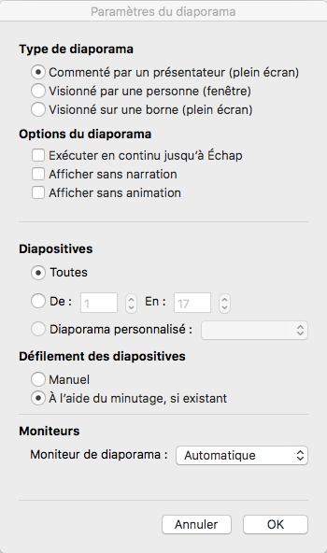
3. Définir les paramètres du diaporama

Slide 17
Transformer et enrichir une présentation powerpoint avec Camtasia
Vendredi 20 mars à 14h00
Avec Gabor Maksay

Slide 18
Vos questions?
N’oubliez pas de visiter l’espace Cyberlearn
HEIG-VD TOUTES FILIÈRES SOUTIEN PÉDAGOGIQUE – ON EST LÀ POUR VOUS

